Slide 1
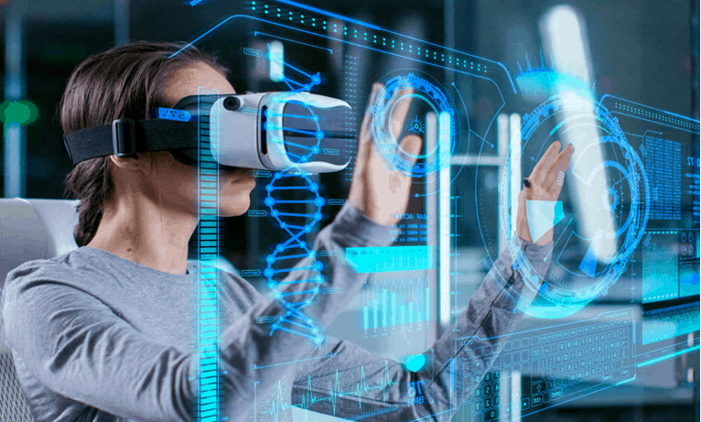
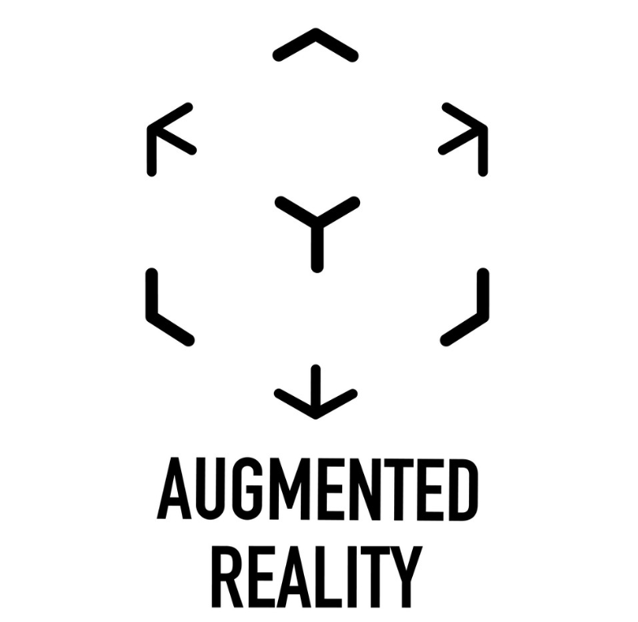
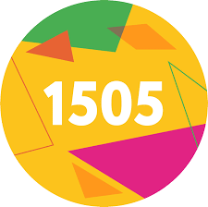
Дополненная Реальность (AR)
Руководитель проекта:
Дмитрий Барков 7 «Ж»
Участники проекта:
Тимофеев Иван 7 «Ж»
Ванин Владимир 7 «Ж»
Гаммал Герман 7 «Ж»
Авраменко Олег 7 «Е»
Консультант проекта:
И. В. Королёв
Что такое AR?
В чём разница между AR и VR?
В каких сферах используется AR?
Какая примерная стоимость AR?
Школа №1505 "Преображенская"

Slide 2
Что такое AR?
AR (англ. augmented reality — «дополненная реальность») — технология наложения компьютерных слоёв на реальное пространство.
Вот в этой связи мы и сокращаем «Дополненную Реальность» на AR, так как это проще и быстрее.
Школа №1505 "Преображенская"

Slide 3
В чём разница между AR и VR?
AR: добавляет виртуальные объекты, дополняя реальный мир. В AR пользователь может видеть реальное окружение перед собой с дополненными виртуальными объектами, которые видны через устройства, такие как смартфон, планшет или AR-очки. Пример: QR-код на Киндер Сюрпризе, наводя камеру смартфона на QR-код, вместе с изображением телефона появится и виртуальный объект.
VR: погружает пользователя в полностью виртуальную среду, представляющую собой симуляцию реального мира. В VR пользователь может перемещаться, взаимодействовать с объектами и ощущать присутствие в виртуальной среде. VR включает в себя игры, симуляторы и тренировочные программы.
Школа №1505 "Преображенская"

Slide 4
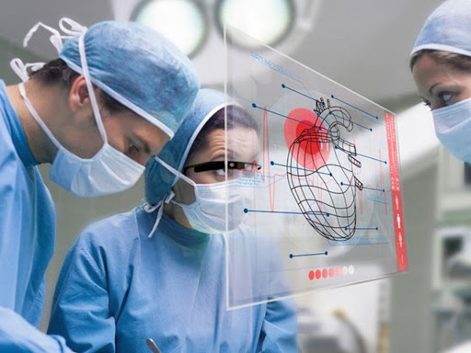
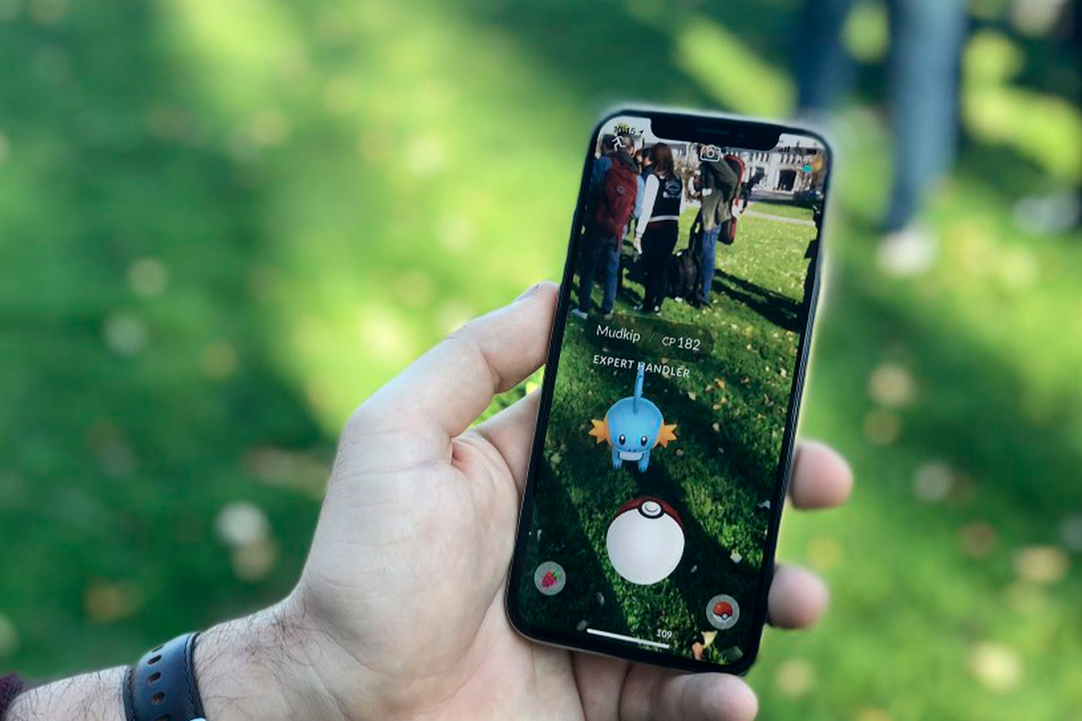
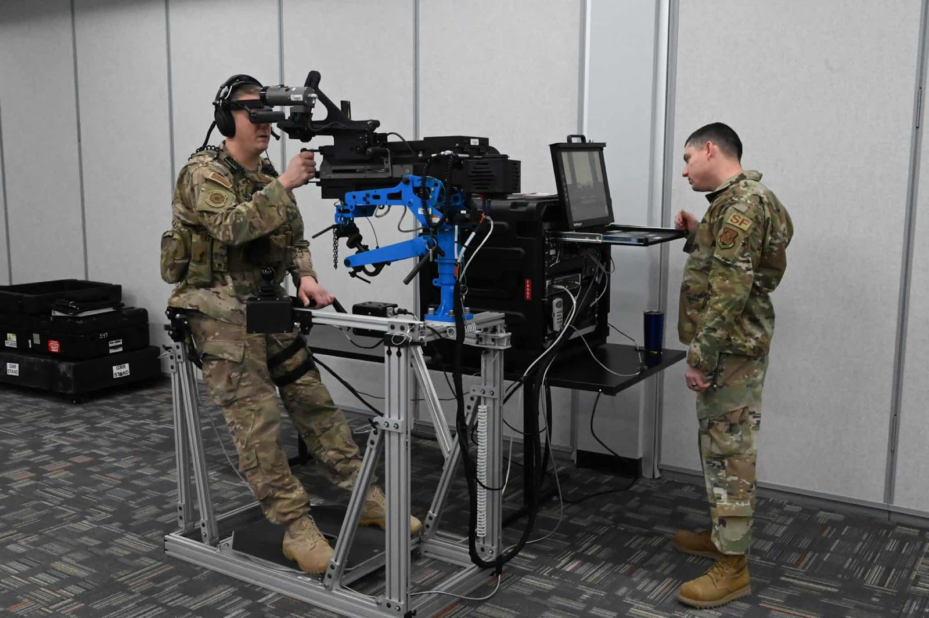
В каких сферах используется AR?
«Дополненная Реальность» используется в медицине, в рекламной отрасли, в военных технологиях, в играх, для мониторинга объектов и в мобильных устройствах.
Школа №1505 "Преображенская"

Slide 5
Примерная стоимость AR
Средняя стоимость очков AR значительно зависит, в первую очередь - от производителя, функциональности и места заказа продукта. Цена может достигать до нескольких тысяч долларов США.
(В долларах США ≈ 700$ - 1000$, в рублях ≈ 65000₽ - 90000₽).
Школа №1505 "Преображенская"

Slide 6
Актуальность проекта
В настоящее время «Дополненная Реальность» (AR) развивается в мире технологий, и она будет часто задействована в будущем.
Школа №1505 "Преображенская"

Slide 7
Проблема проекта
Проблема заключается в том, что на текущий момент незначительная часть потребителей располагает в полной мере информацией о возможности использования «Дополненной Реальности».
Школа №1505 "Преображенская"

Slide 8
Цель проекта
Ознакомление учащихся с развитием технологий AR, которые в дальнейшем помогут расширить кругозор знаний в мире технологий.
Школа №1505 "Преображенская"

Slide 9
Целевая аудитория
Средняя школа (5 - 9 класс)
Школа №1505 "Преображенская"

Slide 10
Конечный продукт проекта
Проведение отдельного урока по теме: «Дополненной Реальности», после которого будет осуществлён опрос по данной тематике.
Школа №1505 "Преображенская"

Slide 11
Результаты урока
Большинству присутствующим на уроке понравилась тема и её раскрытие на занятии. Материал слушающими воспринят и оценён преимущественно положительно.
Школа №1505 "Преображенская"

Slide 12
Результаты опроса
Вопросы были таковы:
Какие у вас впечатления от AR?
Хотели бы пользоваться в дальнейшем AR?
Поняли ли вы отличие AR от VR?
Как думаете, будут ли технологии AR использоваться в повседневной жизни?
Школа №1505 "Преображенская"

Slide 13
Результаты опроса по теме урока
Школа №1505 "Преображенская"

Slide 14
Результаты опроса по теме урока
Школа №1505 "Преображенская"

Slide 15
Результаты опроса по теме урока
Школа №1505 "Преображенская"

Slide 16
Результаты опроса по теме урока
Школа №1505 "Преображенская"

Slide 17
График работ проекта
11.10.23: 14.11.23:
Найти информацию для презентации Заполнить график на сайте
Сделать шаблон с основными темами в презентации к предзащите 15.11.23:
12.10.23: Проведение урока
Оформить дизайн презентации к предзащите Проведение опроса по теме урока
Расставить текст в презентации к предзащите 16.11.23:
18.10.23: Корректировка ошибок и недочётов в проекте
Проведение опроса по теме урока Организовать встречи по проекту
09.11.23: Создать презентацию для проекту
Найти информацию для урока
Сделать рекламу для проекта
10.11.23:
Внести источники на сайт
13.11.23:
Создание плана урока
Подготовить и создать презентацию к уроку
Осуществить корректировку выданной информации
Школа №1505 "Преображенская"

Slide 18
Критерии эффективности
Тема проекта:
На присутствующих на уроке произвела положительные впечатления;
Изложена доступным языком;
Имеет логически завершённую концепцию;
Заинтересовала присутствующих получить более подробную и расширенную информацию о возможностях «Дополненной Реальности» и перспективах о её развития.
ВЫВОД: тема раскрыта в полном объёме, цель по ознакомлению с развитием технологий AR достигнута.
Школа №1505 "Преображенская"

Slide 19
Распределение обязанностей
Барков Дмитрий – осуществлял поиск информации к защите, провёл урок и опрос, подготовил план урока.
Тимофеев Иван – подготовил материал к презентации и создал её к защите проекта, провёл урок и опрос, осуществлял корректировку выданной информации.
Гаммал Герман – создал рекламу проекта, подготовил план урока, работал над сайтом, организовал совместную работу над проектом, корректировал выданную информацию.
Ванин Владимир – помогал в подготовке к созданию презентации и её защите, подготовил график выполнения работы в проекте.
Авраменко Олег – произвёл выборку источников информации, подготовил график выполнения работы в проекте.
Школа №1505 "Преображенская"

Slide 20
Источники
SkySmart
Выбор экспертов
AREAL
WELLSOFT
VC.RU
РБК Тренды
RB.RU
Softline
AVTechno
OnCreate
YouTube Видео
AliExpress
YandexGPT
ChatGPT
Школа №1505 "Преображенская"

Slide 21
Ресурсы
Материальные: Нематериальные:
Опрос Урок
Интернет
Источники
Школа №1505 "Преображенская"

Slide 22
Спасибо
за внимание!

